Slide 1
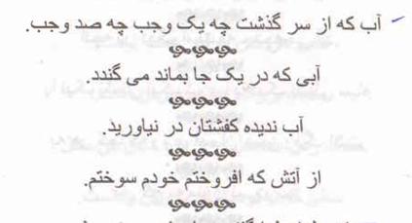
Fors tilida maqollar

Slide 2
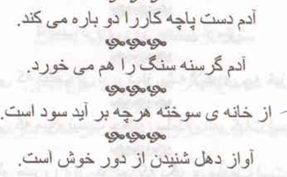
Fors tilida maqollar

Slide 3
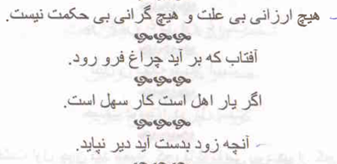
Fors tilida maqollar

Slide 4

Fors tilida maqollar

